Slide 1
TRƯỜNG TH HỨA TẠO
GV : NGUYỄN ĐẠI PHƯỚC
Thể dục
Bài: ĐỘNG TÁC VƯƠN THỞ, TAY, CHÂN, VẶN MÌNH, TOÀN THÂN. TRÒ CHƠI :“CHẠY NHANH THEO SỐ”

Slide 2
Thứ năm, ngày 24 tháng 3 năm 2022
Thể dục
Bài: ĐỘNG TÁC VƯƠN THỞ, TAY, CHÂN, VẶN MÌNH, TOÀN THÂN. TRÒ CHƠI :“CHẠY NHANH THEO SỐ”
YÊU CẦU CẦN ĐẠT
Ôn các động tác vươn thở, tay, chân, vặn mình và động tác toàn thân của bài thể dục phát triển chung.
Chơi trò chơi “Chạy nhanh theo số”
Biết cách chơi và tham gia chơi được trò chơi, nhiệt tình, chủ động.

Slide 3
Thứ 5, ngày 24 tháng 3 năm 2022
Thể dục
Bài : ĐỘNG TÁC VƯƠN THỞ, TAY, CHÂN, VẶN MÌNH, TOÀN THÂN. TRÒ CHƠI :“CHẠY NHANH THEO SỐ”
1. Hoạt động khởi động
* Giáo viên: Nhận lớp phổ biến nội dung yêu cầu tiết học.
* Lớp trưởng: Tập trung lớp, điểm danh, báo cáo.
* Đội hình nhận lớp:

Slide 4
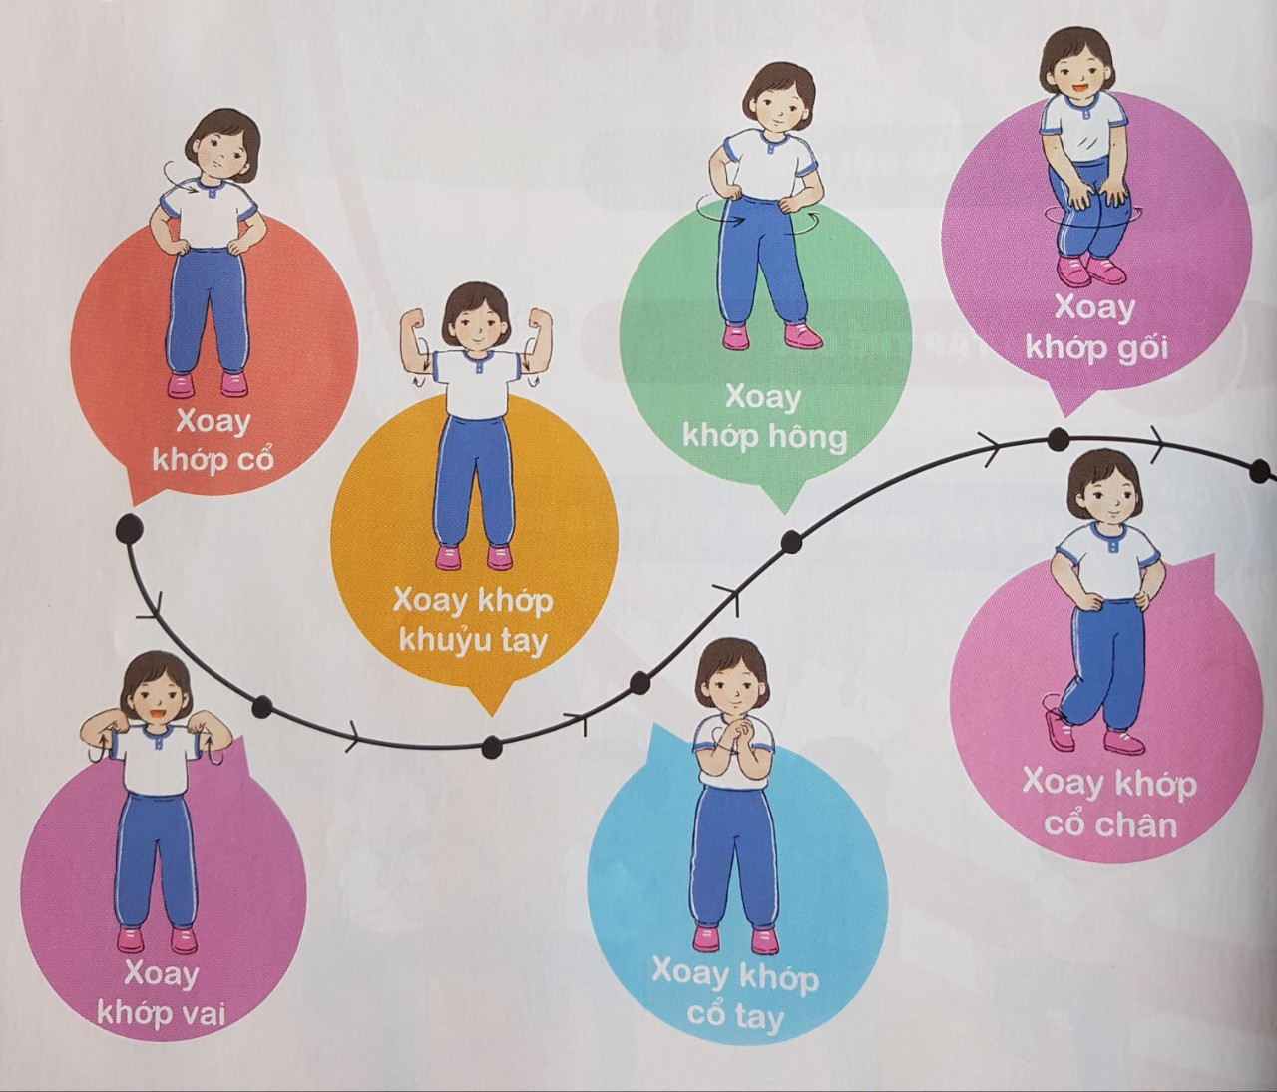
Thứ năm, ngày 24 tháng 3 năm 2022
Thể dục
Bài: TRÒ CHƠI :“CHẠY NHANH THEO SỐ”
1. KHỞI ĐỘNG

Slide 5
Thứ năm, ngày 24 tháng 3 năm 2022
Thể dục
Bài: ĐỘNG TÁC VƯƠN THỞ, TAY, CHÂN, VẶN MÌNH, TOÀN THÂN. TRÒ CHƠI :“CHẠY NHANH THEO SỐ”
1. Hoạt động khởi động
TRÒ CHƠI KHỞI ĐỘNG : “GV chọn ”….

Slide 6
Thứ năm, ngày 24 tháng 3 năm 2022
Thể dục
Bài 22: ĐỘNG TÁC VƯƠN THỞ, TAY, CHÂN, VẶN MÌNH, TOÀN THÂN. TRÒ CHƠI :“CHẠY NHANH THEO SỐ”
2. HOẠT ĐỘNG THỰC HÀNH
* Hoạt động 1:
Ôn tập năm động tác vươn thở, tay, chân, vặn mình và toàn thân (1-2 lần), mỗi lần mỗi động tác 2x8 nhịp
Lần 1: Tập từng động tác. (GV hô nhịp)
Lần 2-3 . Tập liên hoàn 5 động tác theo nhịp hô của cán sự.
GV chú ý sửa sai cho HS.
GV nhận xét sửa ĐT.

Slide 7
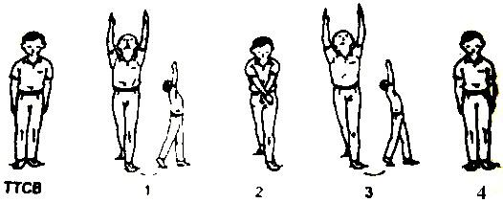
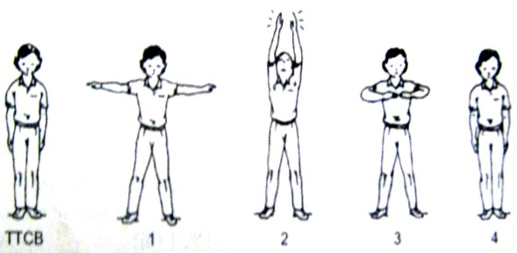
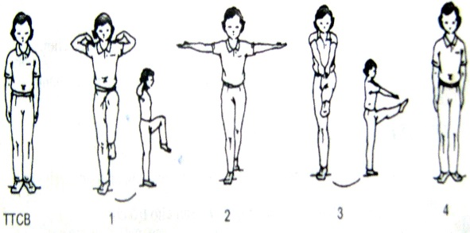
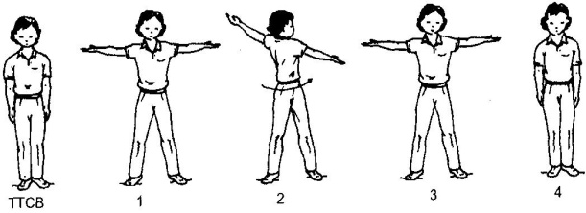
Động tác Vươn Thở
Động tác tay
Động tác vặn mình
Động tác Chân

Slide 8
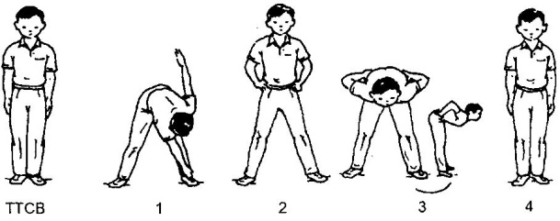
Thứ năm, ngày 24 tháng 3 năm 2022
Thể dục
Bài: ĐỘNG TÁC VƯƠN THỞ, TAY, CHÂN, VẶN MÌNH, TOÀN THÂN. TRÒ CHƠI :“CHẠY NHANH THEO SỐ”
Động tác toàn thân

Slide 9
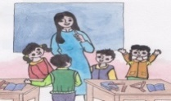
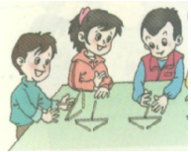
II. HOẠT ĐỘNG THỰC HÀNH
* HĐ cả lớp:
Ôn tập năm động tác vươn thở, tay, chân, vặn mình, toàn thân (3-4 lần), mỗi lần mỗi động tác 2x8 nhịp
- Cả lớp thực hiện dưới sự điều khiển của GV hoặc cán sự.
GV chia nhóm
(HS luyện tập theo nhóm). Sau đó báo cáo kết quả bằng cách từng tổ trình diễn
GV cùng những HS khác nhận xét, đánh giá.

Slide 10
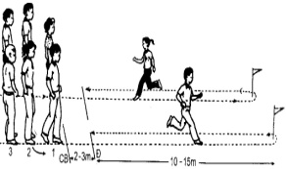
Thứ năm, ngày 24 tháng 3 năm 2022
Thể dục
Bài: ĐỘNG TÁC VƯƠN THỞ, TAY, CHÂN, VẶN MÌNH, TOÀN THÂN. TRÒ CHƠI :“CHẠY NHANH THEO SỐ”
2. Chơi trò chơi “Chạy nhanh theo số”
HS quan sát hình vẽ và nêu lại cách chơi, luật chơi.

Slide 11
Trò chơi “Chạy nhanh theo số”
- - GV hướng dẫn cách chơi và HD học sinh tự chơi ở nhà.

Slide 12
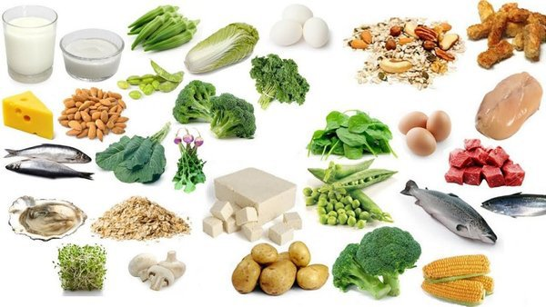
HĐ VẬN DỤNG
Lồng ghép giáo dục
Chế độ ăn uống đảm bảo dinh dưỡng trong tập luyện
Nạp đủ chất đạm – Protein.
Không “kiêng” chất béo.
Tăng lượng tinh bột cho cơ thể
Uống đủ nước.
Ăn sáng trước 8h.
Ăn trưa trước 12h.
Ăn tối trước 19h.

Slide 13
2. Củng cố kiến thức
NỘI DUNG 1
Ôn năm động tác vươn thở, tay, chân, vặn mình, toàn thân của bài TDPTC.
NỘI DUNG 2
Trò chơi “Chạy nhanh theo số”
Vận dụng vào các hoạt động tập thể
Vận dụng vào các hoạt động ngoài giờ lên lớp.

Slide 14
HẸN GẶP LẠI CÁC EM Ở TIẾT HỌC SAU

